Slide 1



HAI ĐƯỜNG THẲNG CẮT NHAU, HAI ĐƯỜNG THẲNG SONG SONG
PHÒNG GD&ĐT HUYỆN MAI SƠN
TRƯỜNG THCS CHẤT LƯỢNG CAO
Hình 6 - Chương 6 – Bài 2-Tiết 1
Giáo viên: Trịnh Ngọc Xuân

Slide 2

HOẠT ĐỘNG MỞ ĐẦU
ĐỐ EM?

Slide 3
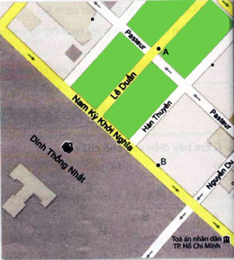
Hình vẽ bên là sơ đồ một số đường phố của Thành Phố Hồ Chí Minh. Đố em?
Các đường phố song song với nhau?
Các đường phố nào cắt nhau?
Các đường phố song song với nhau là:
Nam kỳ khởi nghĩa song song với Pasteur
Lê Duẩn song song với Hàn Thuyên, Nguyễn Du
b) Các đường phố cắt nhau là:
Lê Duẩn cắt Pasteur và Nam Kỳ Khởi Nghĩa
Hàn Thuyên cắt Pasteur, Nam Kỳ Khởi Nghĩa.
Nguyễn Du cắt Pasteur, Nam Kỳ Khởi Nghĩa.

Slide 4




Những hình ảnh trên cho ta khái niệm về hai đường thẳng cắt nhau, hai đường thẳng song song. Vậy thế nào là hai đường thẳng song song, cắt nhau?

Slide 5
Hai đường thẳng cắt nhau
Hai đường thẳng ở hình vẽ bên có bao nhiêu điểm chung?
HOẠT ĐỘNG HÌNH THÀNH KIẾN THỨC

Slide 6
Ví dụ 1: Cho hình vẽ: Các đường thẳng nào cắt nhau? Đọc tên giao điểm của chúng?
Hai đường thẳng m, n cắt nhau tại D
Hai đường thẳng m, p cắt nhau tại G
Hai đường thẳng n, p cắt nhau tại E.
HOẠT ĐỘNG HÌNH THÀNH KIẾN THỨC

Slide 7

b) Khái niệm:
Hai đường thẳng chỉ có một điểm chung gọi là hai đường thẳng cắt nhau và điểm chung được gọi là giao điểm của hai đường thẳng đó.
HOẠT ĐỘNG HÌNH THÀNH KIẾN THỨC
Hai đường thẳng a và b cắt nhau tại điểm O

Slide 8
c) Ví dụ 2: Cho hình vẽ. Hãy vẽ đường thẳng đi qua điểm M và cắt đường thẳng a.
Yêu cầu:
HS thực hành vào vở
Một HS lên bảng thực hành
HS trong cùng bàn đổi chéo bài cho nhau kiểm tra bài làm.
HOẠT ĐỘNG HÌNH THÀNH KIẾN THỨC

Slide 9
Bước 1. Lấy một điểm N trên đường thẳng a
Bước 2. Vẽ đường thẳng b đi qua hai điểm M, N. Đường thẳng b là đường thẳng cần vẽ.
b
M
a
N
HOẠT ĐỘNG HÌNH THÀNH KIẾN THỨC

Slide 10

Cho hình vẽ
Vẽ đường thẳng d đi qua hai điểm A và B.
Đường thẳng d có cắt đường thẳng c hay không?
2) Cho ba điểm M, N, P như hình 30.
Vẽ đường thẳng NP.
Vẽ hai đường thẳng đi qua M và cắt đường thẳng NP.
HOẠT ĐỘNG HÌNH THÀNH KIẾN THỨC
Chia lớp thành 4 nhóm
Nhóm 1 và nhóm 2 làm bài 1
Nhóm 3 và nhóm 4 làm bài 2
Thời gian 2 phút
02:00
01:59
01:58
01:57
01:56
01:55
01:54
01:53
01:52
01:51
01:50
01:49
01:48
01:47
01:46
01:45
01:44
01:43
01:42
01:41
01:40
01:39
01:38
01:37
01:36
01:35
01:34
01:33
01:32
01:31
01:30
01:29
01:28
01:27
01:26
01:25
01:24
01:23
01:22
01:21
01:20
01:19
01:18
01:17
01:16
01:15
01:14
01:13
01:12
01:11
01:10
01:09
01:08
01:07
01:06
01:05
01:04
01:03
01:02
01:01
01:00
00:59
00:58
00:57
00:56
00:55
00:54
00:53
00:52
00:51
00:50
00:49
00:48
00:47
00:46
00:45
00:44
00:43
00:42
00:41
00:40
00:39
00:38
00:37
00:36
00:35
00:34
00:33
00:32
00:31
00:30
00:29
00:28
00:27
00:26
00:25
00:24
00:23
00:22
00:21
00:20
00:19
00:18
00:17
00:16
00:15
00:14
00:13
00:12
00:11
00:10
00:09
00:08
00:07
00:06
00:05
00:04
00:03
00:02
00:01
00:00

Slide 11
Đáp án:

Slide 12
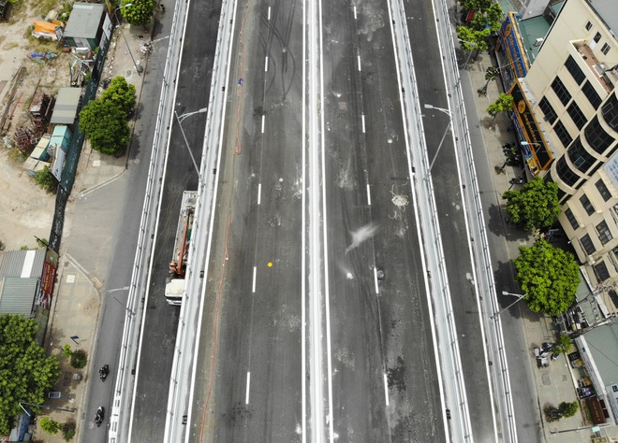
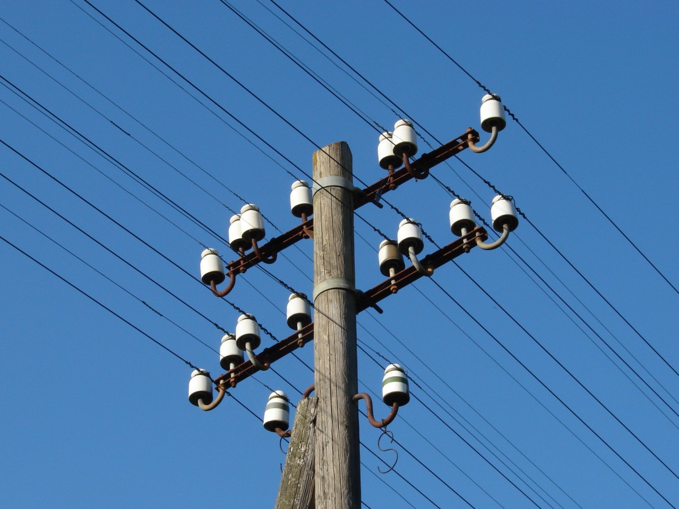
Mỗi bức ảnh trên gợi nên hình ảnh về hai đường thẳng. Hai đường thẳng đó có điểm chung không?

Slide 13
II. Hai đường thẳng song song
a) Khái niệm
+) Hai đường thẳng a và b ở hình vẽ trên không có điểm chung nào, ta nói chúng song song với nhau. Ta viết a//b hoặc b//a.
+) Chú ý: Hai đường thẳng song song thì không có điểm chung.
HOẠT ĐỘNG HÌNH THÀNH KIẾN THỨC

Slide 14
01:00
00:59
00:58
00:57
00:56
00:55
00:54
00:53
00:52
00:51
00:50
00:49
00:48
00:47
00:46
00:45
00:44
00:43
00:42
00:41
00:40
00:39
00:38
00:37
00:36
00:35
00:34
00:33
00:32
00:31
00:30
00:29
00:28
00:27
00:26
00:25
00:24
00:23
00:22
00:21
00:20
00:19
00:18
00:17
00:16
00:15
00:14
00:13
00:12
00:11
00:10
00:09
00:08
00:07
00:06
00:05
00:04
00:03
00:02
00:01
00:00
Ví dụ 3: Đọc và viết tên 2 đường thẳng song song
trong Hình 32
HOẠT ĐỘNG HÌNH THÀNH KIẾN THỨC
HS hoạt động theo bàn
Thời gian : 1 phút
HS thi nhau trình bày và nhận xét chéo
- Hai đường thẳng m và n song song với nhau. Viết m // n (Hình 32a)
- Hai đường thẳng a và IK song song với nhau. Viết a // IK (Hình 32b)
- Hai đường thẳng m và n song song với nhau. Viết AB // CD (Hình 32c)

Slide 15
PHIẾU BÀI TẬP
Nhóm………
Ví dụ 4: Quan sát Hình 33
Tìm chữ cái thích hợp cho trong các phát biểu sau:
01:00
00:59
00:58
00:57
00:56
00:55
00:54
00:53
00:52
00:51
00:50
00:49
00:48
00:47
00:46
00:45
00:44
00:43
00:42
00:41
00:40
00:39
00:38
00:37
00:36
00:35
00:34
00:33
00:32
00:31
00:30
00:29
00:28
00:27
00:26
00:25
00:24
00:23
00:22
00:21
00:20
00:19
00:18
00:17
00:16
00:15
00:14
00:13
00:12
00:11
00:10
00:09
00:08
00:07
00:06
00:05
00:04
00:03
00:02
00:01
00:00
HOẠT ĐỘNG HÌNH THÀNH KIẾN THỨC
?
a) xy và AB là hai đường thẳng
b) Hai đường thẳng d và AC tại
c) D là của hai đường thẳng và
song song
?
cắt nhau
B
?
?
giao điểm
xy
d
?
?
?

Slide 16
HOẠT ĐỘNG VẬN DỤNG
Quan sát hình 34:
Chỉ ra các cặp đường thẳng song song.
Chỉ ra các cặp đường thẳng cắt nhau.
Các cặp đường thẳng song song là:
+ a // d
+ b // c
b) Các cặp đường thẳng cắt nhau là:
+ a cắt b
+ a cắt c
+ d cắt b
+ d cắt c

Slide 17

HƯỚNG DẪN TỰ HỌC Ở NHÀ
Học bài theo SGK và vở ghi.
Học thuộc: khái niệm đường thẳng song song, đường thẳng cắt nhau ( dưới dạng lời văn và kí hiệu) cùng các chú ý.
Rèn cách vẽ một đường thẳng đi qua một điểm và cắt một đường thẳng cho trước.
Làm bài tập 1 đến 6 sgk trang 83.

Slide 18
Remember…
Safety First!
Thank you!

